Slide 1
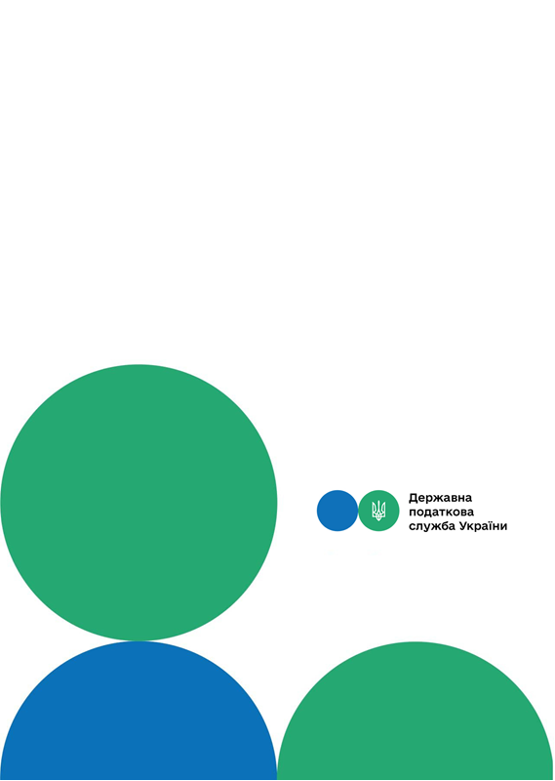
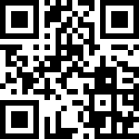
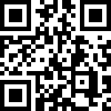
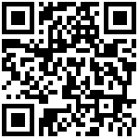
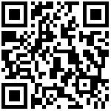
Друзі, підписуйтеся на офіційні сторінки Державної податкової служби України у соціальних мережах, де ви зможете переглянути новини, актуальні роз'яснення податкових новацій, а також інфографіки, коментарі керівництва, фахівців служби! Буде корисно та цікаво!
Спілкуйтеся з податковою службою дистанційно за допомогою сервісу «InfoTAX»:
Головне управління ДПС у м. Києві
Як здійснюється виправлення помилок, самостійно виявлених платником податку у Податкової декларації з податку на прибуток підприємств?
канал ДПС «Telegram»
сторінка на «Youtube» каналі ДПС
сторінка ДПС на «Facеbook»
Офіційний веб-портал Державної податкової служби України: tax.gov.ua
Інформаційно-довідковий департамент ДПС: 0-800-501-007
3
Листопад 2021

Slide 2
Головне управління ДПС у м. Києві повідомляє, що у разі якщо у майбутніх податкових періодах (з урахуванням строків давності, визначених ст. 102 Податкового кодексу України (далі – ПКУ)) платник податків самостійно (у тому числі за результатами електронної перевірки) виявляє помилки, що містяться у раніше поданій ним податковій декларації (крім обмежень, визначених ст. 50 ПКУ), він зобов’язаний надіслати уточнюючий розрахунок до такої податкової декларації за формою чинного на час подання уточнюючого розрахунку (п. 50.1 ст. 50 ПКУ).
Платник податків має право не подавати такий розрахунок, якщо відповідні уточнені показники зазначаються ним у складі податкової декларації за будь-який наступний податковий період, протягом якого такі помилки були самостійно (у тому числі за результатами електронної перевірки) виявлені.
Платник податків, який самостійно (у тому числі за результатами електронної перевірки) виявляє факт заниження податкового зобов’язання минулих податкових періодів, зобов’язаний, за винятком випадків, установлених п. 50.2 ст. 50 ПКУ:
а) або надіслати уточнюючий розрахунок і сплатити суму недоплати та штраф у розмірі 3 відсотків від такої суми до подання такого уточнюючого розрахунку. Цей штраф не застосовується у разі подання уточнюючого розрахунку до податкової декларації з податку на прибуток підприємств за попередній податковий (звітний) рік з метою здійснення самостійного коригування відповідно до ст. 39 ПКУ у строк не пізніше 01 жовтня року, наступного за звітним;
б) або відобразити суму недоплати у складі декларації з цього податку, що подається за податковий період, наступний за періодом, у якому виявлено факт заниження податкового зобов’язання, збільшену на суму штрафу у розмірі 5 відсотків від такої суми, з відповідним збільшенням загальної суми грошового зобов’язання з цього податку.
Якщо після подачі декларації за звітний період платник податків подає звітну нову декларацію з виправленими показниками до закінчення граничного строку подання декларації за такий самий звітний період, то штрафи, визначені у п. 50.1 ст. 50 ПКУ, не застосовуються.
Враховуючи вищезазначене, у разі виправлення помилок, що самостійно виявлені платником податку у рядках 26 та/або 31 Податкової декларації з податку на прибуток підприємств, форма якої затверджена наказом Міністерства фінансів України від 20 жовтня 2015 року № 897 (далі – Декларація), платник податку має право виправити такі помилки відповідно до ст. 50 ПКУ. Водночас в уточнюючій Декларації або додатку ВП до Декларації, в залежності від обраного способу виправлення помилок, відображаються вірні показники, а в рядках збільшення (зменшення) податкового зобов’язання звітного (податкового) періоду Декларації – суми помилки з відповідним знаком, допущеної у рядках 26 та/або 31 Декларації.
При збільшенні податкових зобов’язань застосовуються штрафні санкції, передбачені п. 50.1 ст. 50 ПКУ, та пеня відповідно до пп. 129.1.3 п. 129.1 ст. 129 ПКУ, які відображаються у рядках 28-30 та/або 32-34 Декларації. Виправлення суми штрафних санкцій та пені в Декларації не передбачено.
У разі необхідності, відповідно до п. 46.4 ст. 46 ПКУ разом з такою Декларацією платник податків має подати доповнення до неї, яке складено за довільною формою, яке буде використано контролюючим органом при аналізі показників такої Декларації. Про цей факт платник зазначає у спеціально відведеному місці в Декларації.
тРАВ
1
2

